Slide 1
DINAS KOMUNIKASI INFORMATIKA DAN PERSANDIAN
KABUPATEN CIANJUR
CYBER
BULLYING
Oleh : Erwin Muhammad

Slide 2
DINAS KOMUNIKASI INFORMATIKA DAN PERSANDIAN
KABUPATEN CIANJUR
Pengertian
CYBERBULLYING
Cyberbullying (perundungan dunia maya) ialah bullying/perundungan dengan menggunakan teknologi digital.Hal ini dapat terjadi di media sosial, platform chatting, platform bermain game, dan ponsel. Adapun menurut Think Before Text, cyberbullying adalah perilaku agresif dan bertujuan yang dilakukan suatu kelompok atau individu, menggunakan media elektronik, secara berulang-ulang dari waktu ke waktu, terhadap seseorang yang dianggap tidak mudah melakukan perlawanan atas tindakan tersebut

Slide 3
DINAS KOMUNIKASI INFORMATIKA DAN PERSANDIAN
KABUPATEN CIANJUR
Contoh CyberBullying
Menyebarkan kebohongan tentang seseorang atau memposting foto memalukan tentang seseorang di media sosial

Slide 4
DINAS KOMUNIKASI INFORMATIKA DAN PERSANDIAN
KABUPATEN CIANJUR
Contoh CyberBullying
Mengirim pesan atau ancaman yang menyakitkan melalui platform chatting, menuliskan kata-kata menyakitkan pada kolom komentar media sosial, atau memposting sesuatu yang memalukan/menyakitkan

Slide 5
DINAS KOMUNIKASI INFORMATIKA DAN PERSANDIAN
KABUPATEN CIANJUR
Contoh CyberBullying
Meniru atau mengatasnamakan seseorang (misalnya dengan akun palsu atau masuk melalui akun seseorang) dan mengirim pesan jahat kepada orang lain atas nama mereka

Slide 6
DINAS KOMUNIKASI INFORMATIKA DAN PERSANDIAN
KABUPATEN CIANJUR
Contoh CyberBullying
Trolling - pengiriman pesan yang mengancam atau menjengkelkan di jejaring sosial, ruang obrolan, atau game online

Slide 7
DINAS KOMUNIKASI INFORMATIKA DAN PERSANDIAN
KABUPATEN CIANJUR
Contoh CyberBullying
Mengucilkan, mengecualikan, anak-anak dari game online, aktivitas, atau grup pertemanan

Slide 8
DINAS KOMUNIKASI INFORMATIKA DAN PERSANDIAN
KABUPATEN CIANJUR
Contoh CyberBullying
Menghasut anak-anak atau remaja lainnya untuk mempermalukan seseorang

Slide 9
DINAS KOMUNIKASI INFORMATIKA DAN PERSANDIAN
KABUPATEN CIANJUR
Contoh CyberBullying
Memaksa anak-anak agar mengirimkan gambar sensual atau terlibat dalam percakapan seksual

Slide 10
DINAS KOMUNIKASI INFORMATIKA DAN PERSANDIAN
KABUPATEN CIANJUR
DAMPAK CYBERBULLYING
DAMPAK EMOSIONAL
Dampak emosional biasanya merupakan dampak pertama yang dirasakan oleh korban cyberbullying. Dampak emosional ini bisa berupa:
Merasa malu, takut, khawatir, bahkan terhina
Merasa dikucilkan dan terisolasi dari orang lain
Merasa insecure dan tidak berdaya
Merasa kesal atau marah pada pelaku cyberbullying
Merasa harus membalas dendam, baik pada pelaku cyberbullying atau pada orang lain yang lebih lemah

Slide 11
DINAS KOMUNIKASI INFORMATIKA DAN PERSANDIAN
KABUPATEN CIANJUR
DAMPAK CYBERBULLYING
DAMPAK MENTAL
Bila cyberbullying terjadi dalam jangka waktu yang lama, dampak emosional yang terus-menerus dirasakan korban dapat berefek bagi kesehatan mentalnya. Korban lama-kelamaan akan mulai kehilangan kepercayaan diri dan harga dirinya
O

Slide 12
DINAS KOMUNIKASI INFORMATIKA DAN PERSANDIAN
KABUPATEN CIANJUR
DAMPAK CYBERBULLYING
DAMPAK FISIK
Nah, beragam dampak cyberbullying bagi kesehatan mental seperti yang sudah disebutkan di atas, misalnya mengalami stres berkepanjangan dan rasa cemas berlebihan, ternyata juga dapat memengaruhi kesehatan fisik korban cyberbullying.

Slide 13
DINAS KOMUNIKASI INFORMATIKA DAN PERSANDIAN
KABUPATEN CIANJUR
Undang-Undang Nomor 19 Tahun 2016 tentang Perubahan Atas Undang-Undang Nomor 11 Tahun 2008 tentang Informasi dan Transaksi Elektronik.
Setiap orang yang dengan sengaja dan tanpa hak mendistribusikan dan/atau mentransmisikan dan/atau membuat dapat diaksesnya informasi elektronik dan/atau dokumen elektronik yang memiliki muatan penghinaan dan/atau pencemaran nama baik sebagaimana dimaksud dalam Pasal 27 ayat (3) dipidana dengan pidana penjara paling lama 4 (empat) tahun dan/atau denda paling banyak Rp750.000.000,00 (tujuh ratus lima puluh juta rupiah)

Slide 14
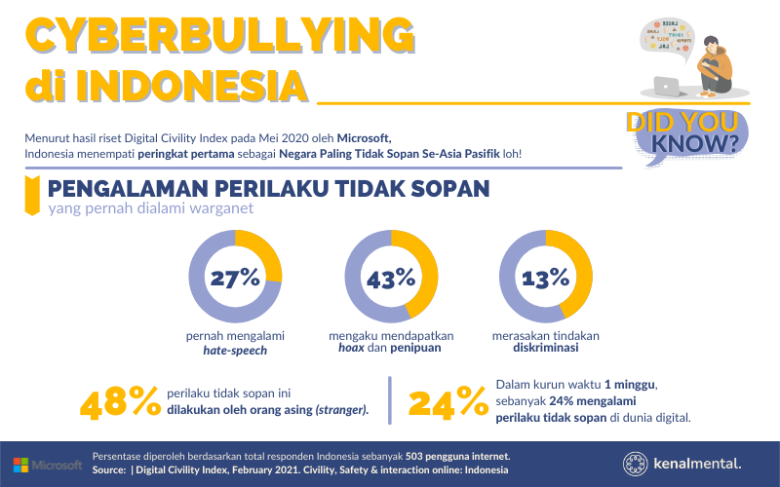
DINAS KOMUNIKASI INFORMATIKA DAN PERSANDIAN
KABUPATEN CIANJUR

Slide 15
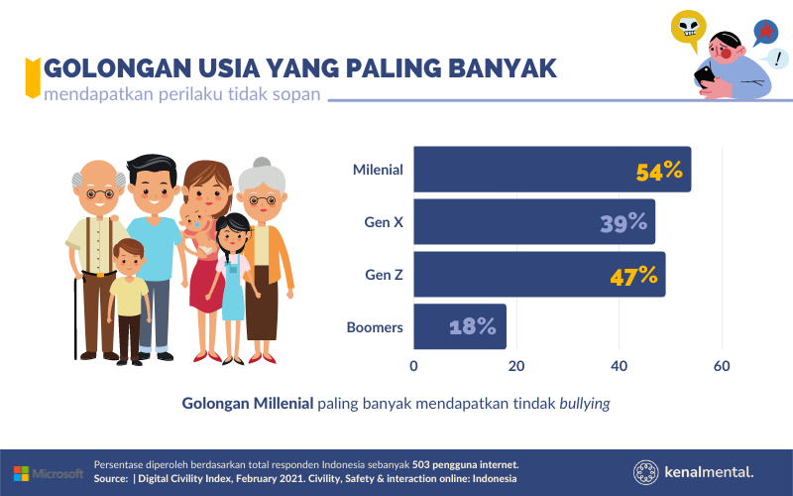
DINAS KOMUNIKASI INFORMATIKA DAN PERSANDIAN
KABUPATEN CIANJUR

Slide 16
TERIMA KASIH

